Slide 1
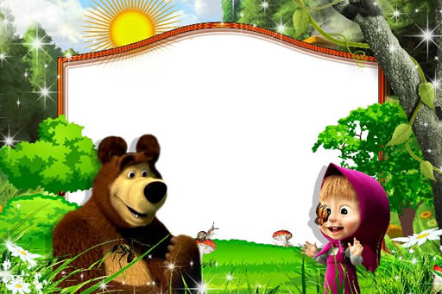
Склонение имён существительных
Тест-тренажёр
4 класс

Slide 2
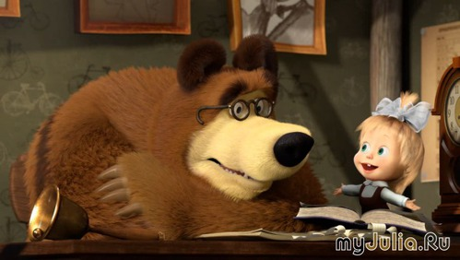

ПОВТОРИ ПРАВИЛО
 | 1 склонение | 2 склонение | 3 склонение
мультфильм | ошибка | + | ошибка
проверка | +

Slide 3
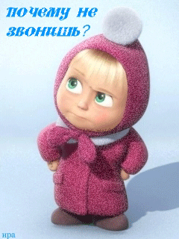
Три склонения имён существительных
Сейчас проверим!
1 склонение | 2 склонение | 3 склонение
Имена существительные мужского и женского рода с окончаниями -а -я | Имена существительные мужского рода без окончания и среднего рода с окончаниями -о -е | Имена существительные женского рода без окончания (с мягким знаком на конце)

Slide 4
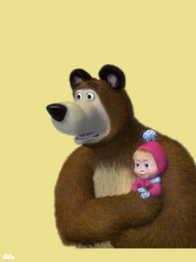
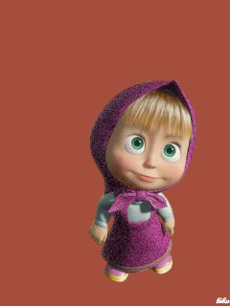
I вариант
 | 1 склонение | 2 склонение | 3 склонение
сирень
стол
окно
постель
пристань
тетрадь
берёза
вагон
ягода
мышь
голубь
щавель
ошибка
ошибка
+
ошибка
+
ошибка
ошибка
+
ошибка
ошибка
ошибка
+
ошибка
ошибка
+
ошибка
ошибка
+
+
ошибка
ошибка
ошибка
+
ошибка
+
ошибка
ошибка
ПОВТОРИ ПРАВИЛО
ошибка
ошибка
+
ошибка
+
ошибка
ошибка
+
ошибка

Slide 5
Три склонения имён существительных
Сейчас проверим!
1 склонение | 2 склонение | 3 склонение
Имена существительные мужского и женского рода с окончаниями -а -я | Имена существительные мужского рода без окончания и среднего рода с окончаниями -о -е | Имена существительные женского рода без окончания (с мягким знаком на конце)

Slide 6
Использованные ресурсы
http://wap.mobilmusic.ru/newanim.html?start=30&podtip=14 – анимированные картинки героев мультфильма «Маша и медведь» и др.
Детские рамки для фото "Маша и медведь". http://evalissa.ru/post168908283/
УЧИ!

